Slide 1




Technologická etapa:
Realizace monolitické železobetonové konstrukce
Procesy:
Bednění, vyztužování, betonáž konstrukcí

Slide 2
Osnova
1. Mechanizace - stroje pro práci s betonářskou výztuží, pro výrobu a dopravu betonové směsi
2. Bednění betonových konstrukcí (prvkové, systémové, speciální)
3. Vyztužování železobetonových konstrukcí
4. Betonářské procesy ( výroba a doprava, zpracování, ukládání a ošetřování b.s.)

Slide 3
3. Vyztužování železobetonových konstrukcí
U monolitických konstrukcí činí vyztužování:
cca 25% z pracnosti
téměř 40% nákladů

Slide 4
3. Vyztužování železobetonových konstrukcí
Příprava výztuže
Doprava a skladování výztuže
Ukládání výztuže a zajištění její předepsané polohy v bednění
Notes:
Problematiku lze rozdělit na tyto tři oblasti

Slide 5
3. Vyztužování železobetonových konstrukcí
žebírková ocel
Přímé podélné pruty - tah od ohybového momentu
Ohyby prutů + třmínky – smyk
Rozdělovací v. - mimo hlavní nosnou výztuž
Notes:
Žebírková ocel - Pro zlepšení soudržnosti výztuže s betonem se povrch vhodně tvaruje a na koncích prutů se vytvářejí háky
Tvar prutu je shodný s průběhem tahových trajektorií v konstrukci

Slide 6
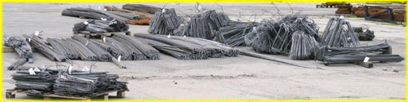
Obecné informace
Betonářská výztuž:
norma pro ocel pro výztuž do betonu ČSN P ENV 10080
Musí být dodávána s hutním atestem
Důležité vlastnosti: mez pevnosti v tahu, mez kluzu, tažnost, lámavost, svařitelnost
Notes:
Betonářská výztuž je určena k vyztužování železobetonových a předpjatých konstrukcí a zlepšuje mechanicko-fyzikální vlastnosti betonu, zejména přebírá napětí v tahu a ve smyku.
Hutní atest – doklad o jakosti dodávky, který osvědčuje, že dodaná výztuž odpovídá příslušným předpisům. Mechanické a rozměrové vlastnosti výztužných prvků se nezjišťují na oceli ze které byly vyrobeny, ale na konečném výrobku, tj. na ocelovém prutu, síti
=> Obecně můžeme tedy říci, že betonářská výztuž zvyšuje odolnost betonové konstrukce

Slide 7
Vlastnosti a rozdělení
Typy výztuže pro betonové konstrukce(BK)
OCELOVÁ VÝZTUŽ
Vlastnosti ocelové výztuže:
- objemová(měrná) hmotnost 7850 kg.m⁻³
- modul pružnosti 210 000 Mpa
- modul pružnosti ve smyku 81 000 Mpa
- součinitel délkové tepl. roztažnosti 12.10⁻⁶ K⁻¹
- součinitel příčné deformace 0,3

Slide 8
Vlastnosti a rozdělení
a) Betonářská výztuž (měkká výztuž)
- pruty(tyče)
- dráty ve svitcích
- sítě
- příhradoviny
b) Předpínací výztuž (tvrdá výztuž)
      - patentované dráty
      - pramence(spletence) drátů, lan a kabelů
c) Tuhá výztuž (válcované profily)
- plné válcované průřezy typu I,H,U
d) Rozptýlená výztuž

Slide 9
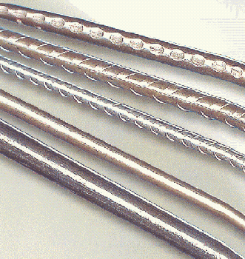
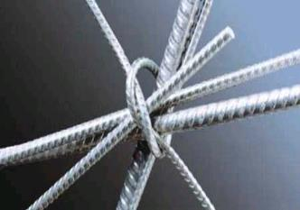
Vlastnosti a rozdělení
a) Betonářská výztuž (měkká výztuž) – pevnost 200 ~ 700 Mpa,
tažnost 10 ~ 25%
  pruty(tyče)
  jednotlivé pruty / tyče
  Ø > 8mm
Notes:
Tyčová ocel hladká nebo povrchově upravená se dodává ve svazcích do délky 14m a hmotností 3000 až 6000kg

Slide 10
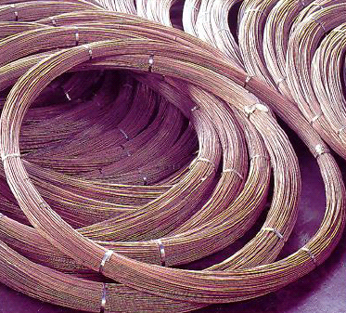
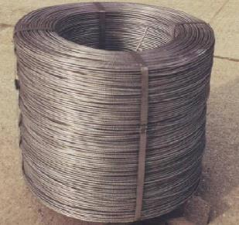
Vlastnosti a rozdělení
  dráty ve svitcích
  dráty ve svitcích
  Ø ≤ 14mm
Notes:
Svitková ocel, průměr svitku cca 1,4mm, průměr drátu obvykle kolem 10mm, hmotnost svitku do 500kg

Slide 11
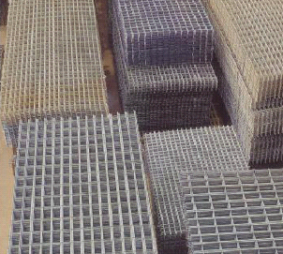
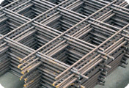
Vlastnosti a rozdělení
  sítě
  nejčastěji používané
  průměry drátů pro sítě
  Ø 4, 5, 6, 8 mm
Notes:
Ocelové sítě dodávané ve svitcích do hmotnosti 450kg, potom sítě =rohože dodávané v plošných balících o hmotnosti 2000kg

Slide 12
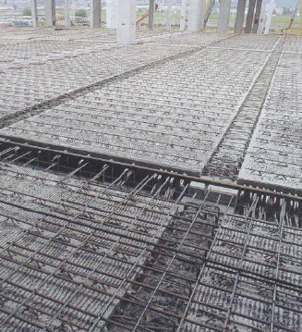
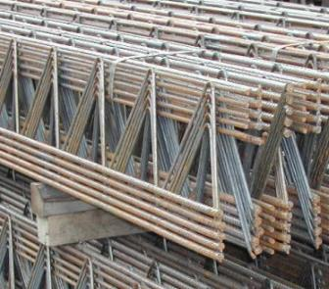
Vlastnosti a rozdělení
  příhradoviny
  prostorově uspořádaná
  svařovaná výztuž

Slide 13

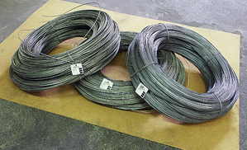
Vlastnosti a rozdělení
b) Předpínací výztuž (tvrdá výztuž) – pevnost 1000 ~ 2000 Mpa, ale menší tažnost !
  patentované dráty

Slide 14
Vlastnosti a rozdělení
d) Rozptýlená výztuž:
pro zlepšení vlastností betonu
drátky z oceli, skla, plastických látek
do délky 50mm a průměru 0,3mm
dávkování 0,2 až 6% z hmotnosti cementu
čím větší obsah vláken, tím se beton obtížněji zpracovává
Notes:
U rozptýlené výztuže se nejedná o nahrazení výztuže v betonu, ale o zlepšení jeho vlastností

Slide 15
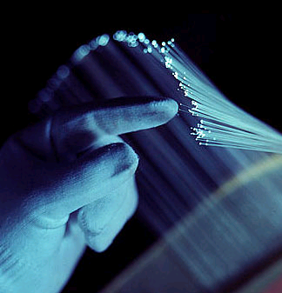
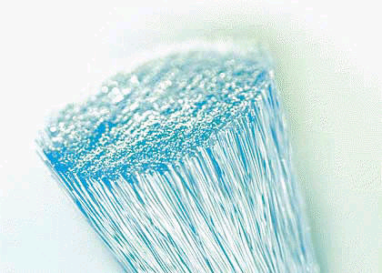
Vlastnosti a rozdělení
  skleněná vlákna

Slide 16
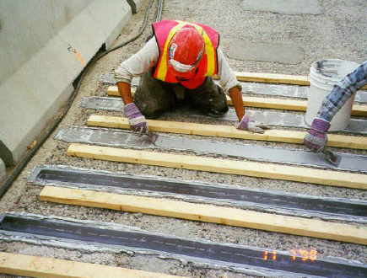
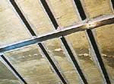
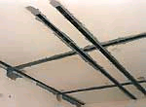
Vlastnosti a rozdělení
  uhlíkové lamely

Slide 17
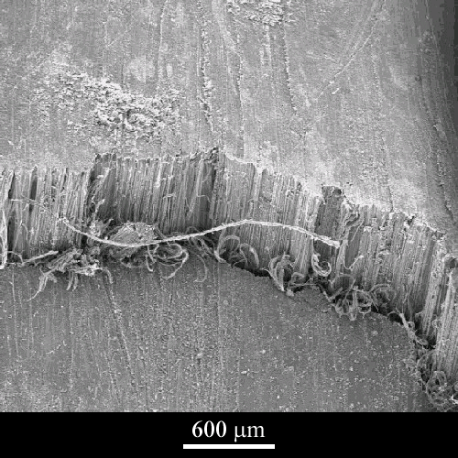
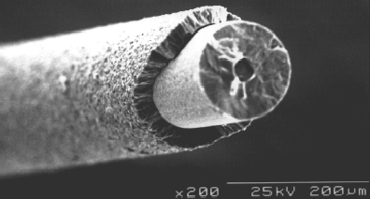
Vlastnosti a rozdělení
  aramidová vlákna

Slide 18
Výroba
Výroba výztuže pro betonové konstrukce se v našich podmínkách vyrábí v mechanizovaných výrobnách – armovnách.
Jsou to ve většině případů lehké halové objekty, které jsou vybaveny jeřábem pro manipulaci s těžkými břemeny. Jejich výrobní prostory jsou většinou rozděleny na dvě části.
- pro výrobu tradiční výztuže vázané
- pro výrobu a zpracování výztuže svařované.

Slide 19
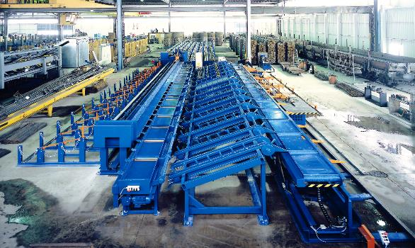
Výroba
Centrální armovny
Rovnačky
Stříhačky
Ohýbací stroje
Stroje na výrobu třmínků
Svařovací agregáty
Speciální stroje

Slide 20
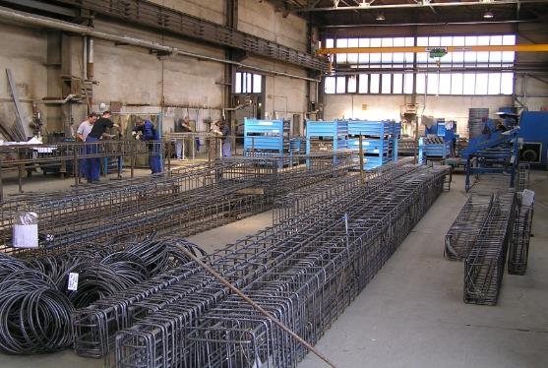
Výroba
Centrální armovny
Sklady železa
Plochy pro zpracování na strojích
Plochy pro vázání armokošů
Plochy pro skladování hotové výztuže

Slide 21
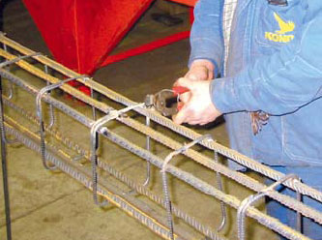
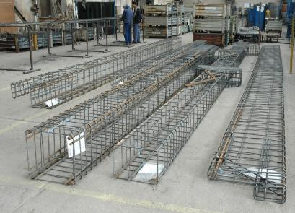
Výroba
Centrální armovny
Armokoše
Armobloky
Ocelové buňky
Notes:
Pro efektivnější výstavbu- Využívat kvalitní ocel a svařované sítě, uplatňovat spoje svařované (oproti vázané výztuži jednodušší), připravovat v centrálních armovnách do tzv.
Armokošů: betonářská výztuž svařovaná do prostorového tuhého dílu, tvoří kompletní, nebo převážnou část výztuže určité části konstrukčního prvku, může se vyrábět buď v armovně, nebo případně ambulantně na stavbě na předmontážní ploše
Armobloků: Armoblok je armokoš, jenž je opatřen u jednoho nebo obou povrchů obkladem z plechu nebo betonu a plní funkci bednění, vyráběno ve speciálních výrobnách – ztracené bednění
Ocelových buněk: prvky, které nahrazují armobloky, nemají betonářskou výztuž, ale jsou tvořeny zcela z válcovaných profilů a souvislého oboustranného plechového povrchu – prostorově tuhý prvek, mostárenská praxe.

Slide 22
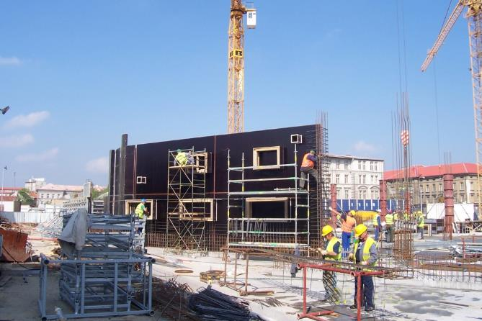
Výroba
Výroba na staveništi

Slide 23
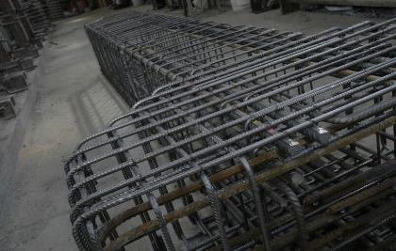
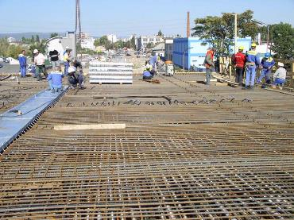
Výroba
Centrální armovny
Armokoše do bednění
Samonosné armokoše
Svary nosné a nenosné
Notes:
Armokoše do bednění – prostorově tuhý prvek, který musí snést zatížení při vlastní výrobě armokoše a zatížení při veškeré manipulaci až do uložení do bednění. Zatížení při betonáži však nepřenáší, kombinuje se s velkoplošným bedněním dostatečné únosnosti.
Samonosné armokoše – musí svou tuhostí přenést nejen zatížení při veškeré manipulaci, ale musí přenést i zatížení čerstvou betonovou směsí a manipulační zatížení při betonáži, protože tyto armokoše nejsou podpírány bedněním, vnější líc opatřen pletivem nebo plošnou náhradou bednění.
Armokoše se vyrábějí na základě detailní výkresové dokumentace, která musí jednoznačně řešit tvar armokoše a zejména musí specifikovat přesně svary, které jsou nosné a nenosné. Projketem musí být domyšlen způsob výroby armokoše i manipulace s ním až po umístění konstrukci.

Slide 24
Výroba
Armokše a armobloky musí snést dopravu jeřábem
Použití speciálního jeřábového závěsu - KARUSEL
Notes:
Karusel zajistí požadovaný přenos sil, pro vyloučení vodorovných sil v zavěšení se používají vahadla, která zajišťují svislou polohu závěsných vazáků.

Slide 25
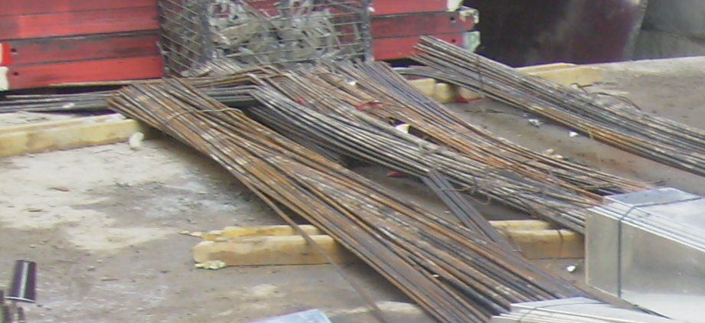
Doprava a skladování
ukládat na rovnou, suchou plochu na dřevěné prahy tak, aby identifikační štítky všech svazků byly zřetelně patrné.
Notes:
na místo určení se výztuž dopravuje tak, aby nemohla být transportem zkřivena nebo poškozena.
na staveništi se ukládá na rovnou, suchou plochu na dřevěné prahy tak, aby identifikační štítky všech svazků byly zřetelně patrné.

Slide 26
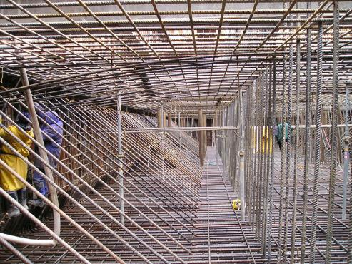
Uložení výztuže v konstrukci
Konstrukce :
    základová patka
    základová deska
    základová pilota
    stěna
    strop
    sloup
    průvlak
    věnec
Notes:
Obr. Ocelová výztuž podpěry - Dunaj

Slide 27
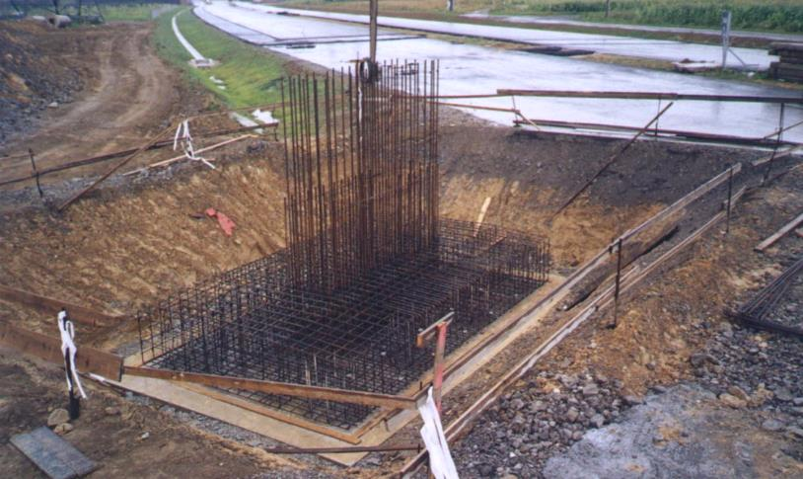
Uložení výztuže v konstrukci
  - základová patka
Notes:
Při vyztužování základových pasů a roštů nejprve rozmístíme v bednění na podkladní beton třmínky nahoře otevřené, do nich pak ukládáme pruty nosné výztuže a spojujeme je drátem nebo svarem do pevného prostorového celku

Slide 28
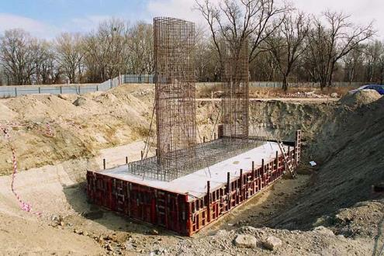
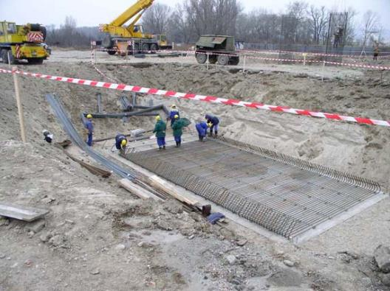
Uložení výztuže v konstrukci
  - základy pro mostní stavby

Slide 29
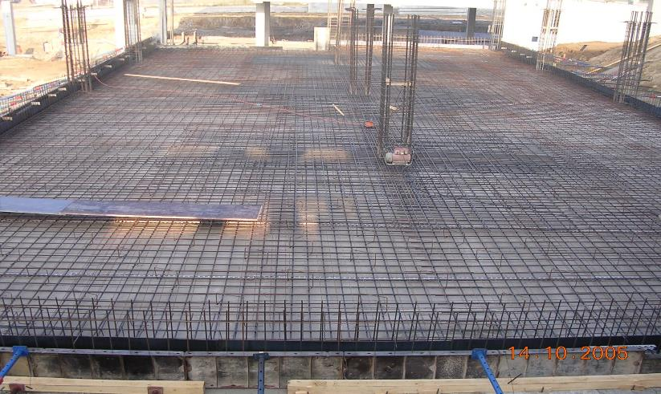
Uložení výztuže v konstrukci
  - základová deska

Slide 30
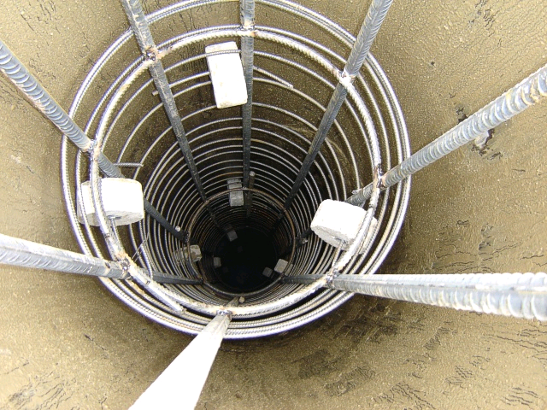
Uložení výztuže v konstrukci
  - základová pilota

Slide 31
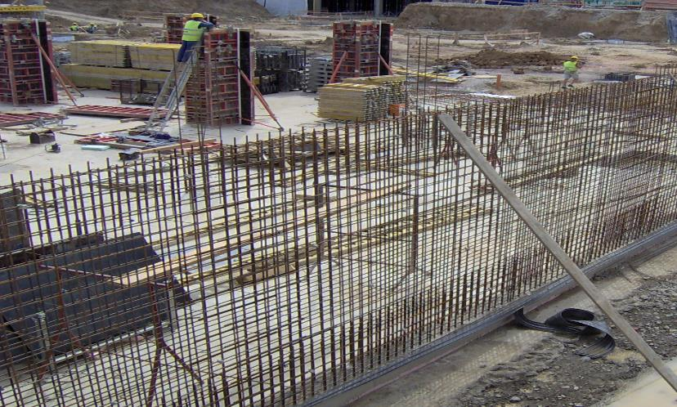
Uložení výztuže v konstrukci
  - stěna
Notes:
Výuztuž sloupů a stěn vážeme před postavením bednění. Pruty nosné výztuže zpravidla navazují na kotevní pruty vyčnívající ze základů. Podélná výztuž je umístěna po obvodu sloupu a vzájemně spojena. Bednění pak přikládáme až ke spojené (svázané) výztuži

Slide 32
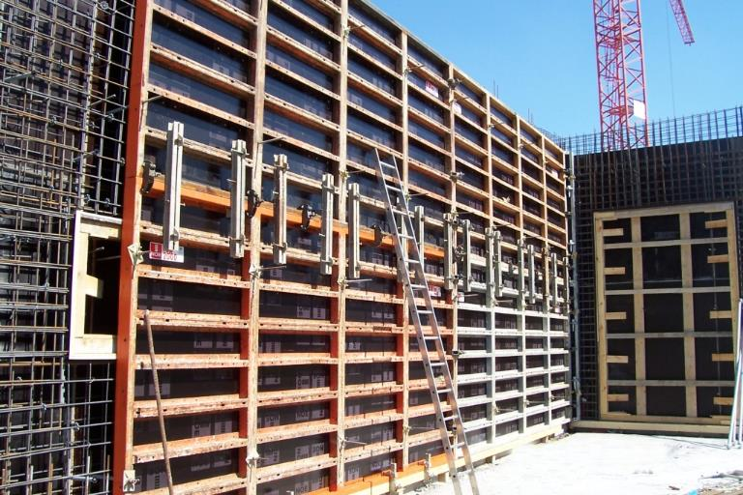
Uložení výztuže v konstrukci
  - stěna

Slide 33
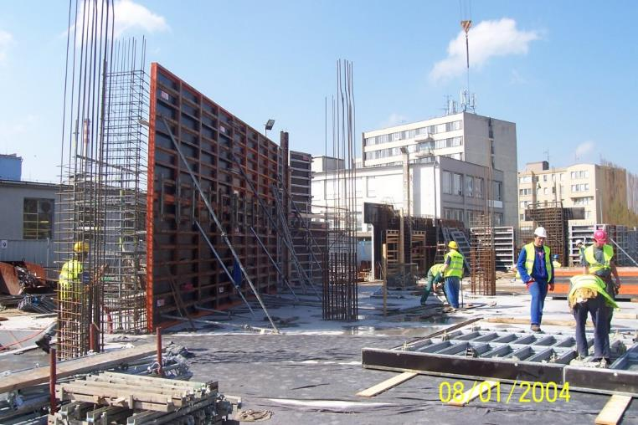
Uložení výztuže v konstrukci
  - stěna

Slide 34
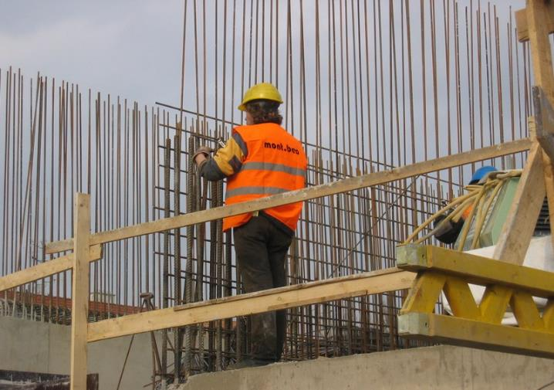
Uložení výztuže v konstrukci
  - stěna

Slide 35
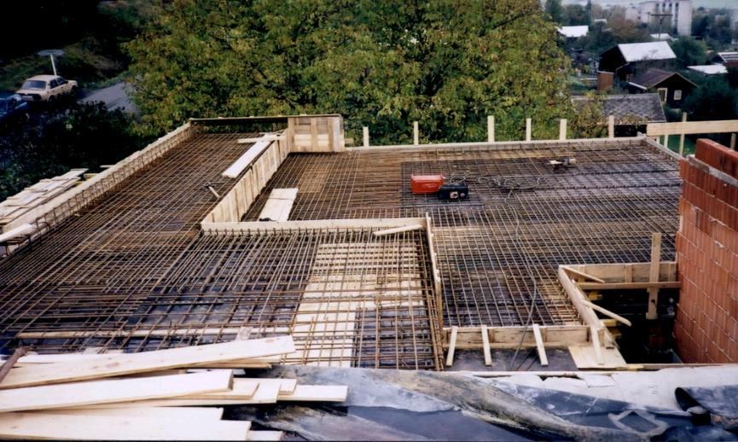
Uložení výztuže v konstrukci
  - strop
Notes:
Výztuž stropních konstrukcí ukládáme do připraveného bednění. Na deskové části stropů nejprve rozložíme pruty rozdělovací výztuže, na ně položíme nosnou výztuž a v místě křížení výztuž spojíme svázáním nebo svarem.

Slide 36
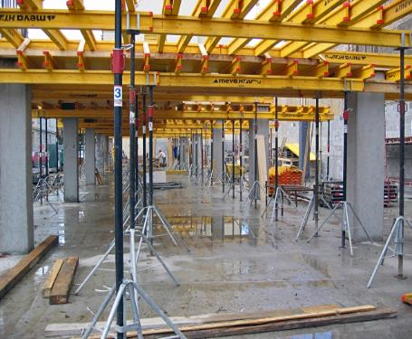
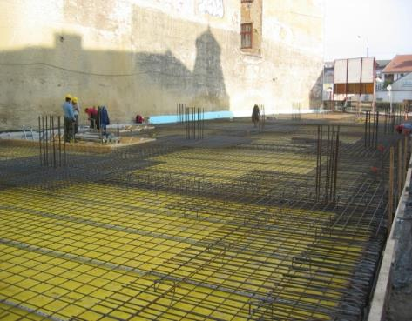
Uložení výztuže v konstrukci
  - strop
Notes:
Pro snížení pracnosti při spojování jednotlivých výztužných prvků stropů se používají sítě, rohože, nebo předem vyrobené žebříky či mřížoviny.

Slide 37
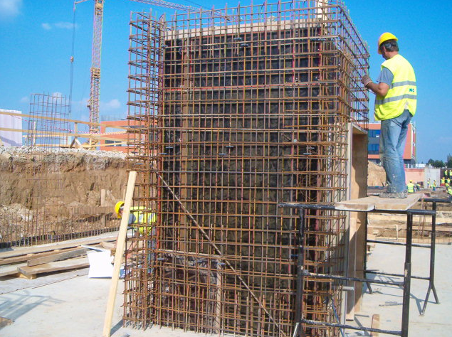
Uložení výztuže v konstrukci
  - sloup
Notes:
Výuztuž sloupů a stěn vážeme před postavením bednění. Pruty nosné výztuže zpravidla navazují na kotevní pruty vyčnívající ze základů. Podélná výztuž je umístěna po obvodu sloupu a vzájemně spojena. Bednění pak přikládáme až ke spojené (svázané) výztuži

Slide 38
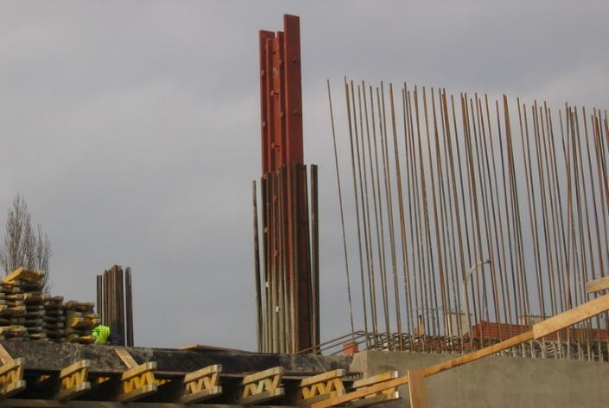
Uložení výztuže v konstrukci
  - sloup – s vloženou tuhou vložkou

Slide 39
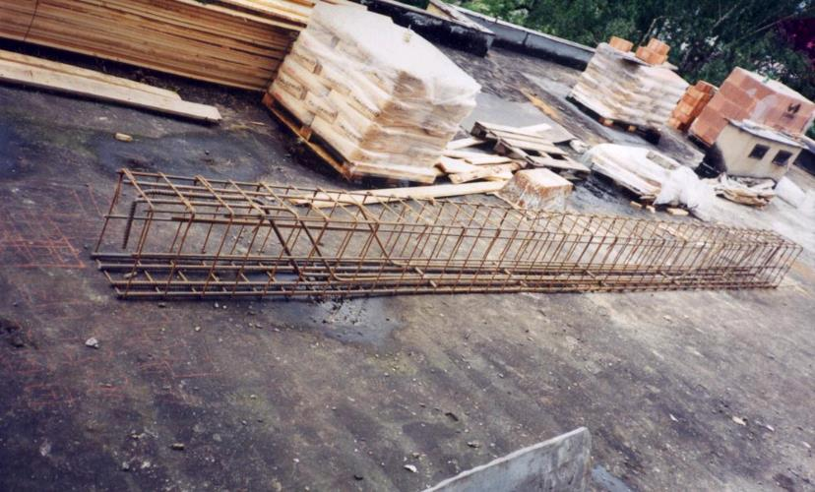
Uložení výztuže v konstrukci
  - průvlak
Notes:
Do průvlaků a stropních trámů nejprve rozmístíme třmínky nahoře otevřené a vkládáme do nich nosnou výztuž, kterou s třmínky spojíme. Pak třmínky uzavřeme. Velkou pozornost věnujeme správné poloze ohybů výztužných prutů.
Na obrázku připravený armokoš pro uložení do konstrukce.

Slide 40
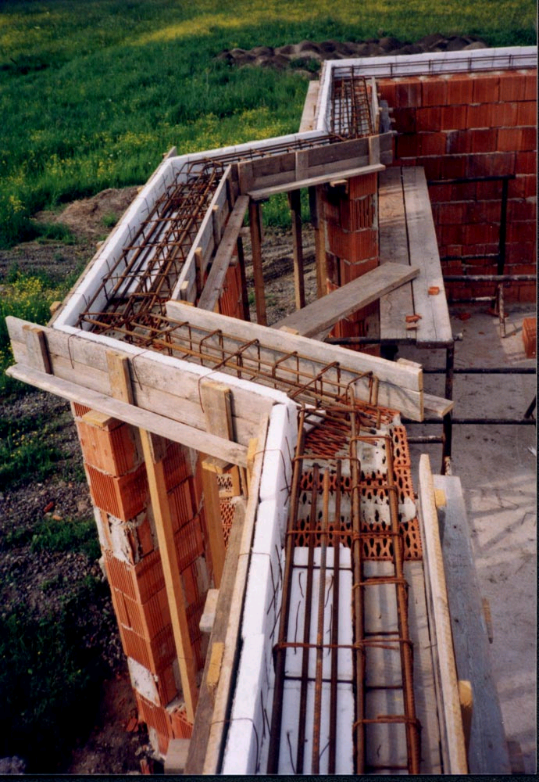
Uložení výztuže v konstrukci
  - věnec

Slide 41
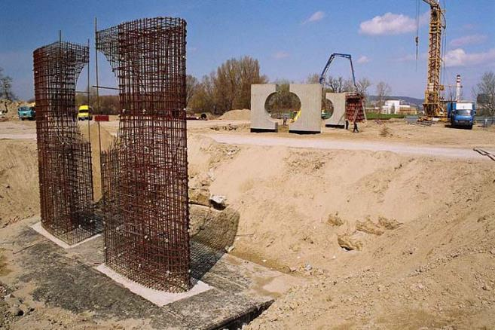
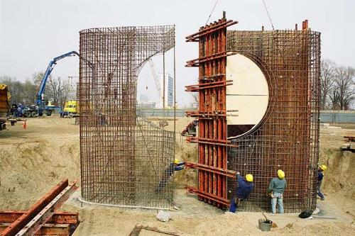
Uložení výztuže v konstrukci
  mostní stavby

Slide 42
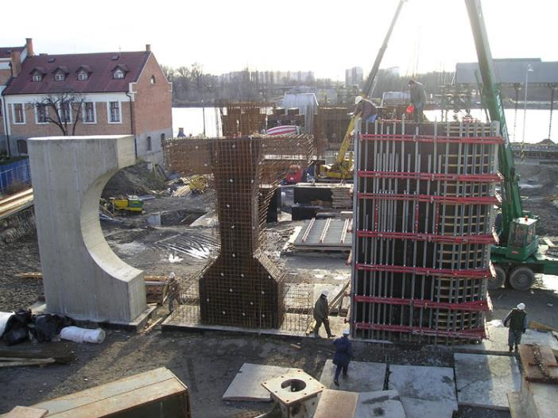
Uložení výztuže v konstrukci
  mostní stavby

Slide 43
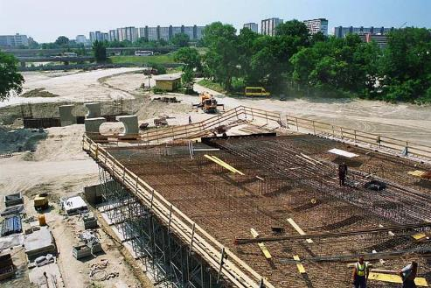
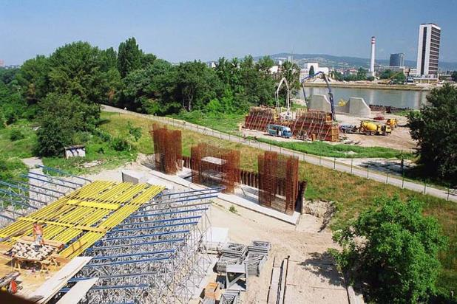
Uložení výztuže v konstrukci
  - nosné konstrukce petržalské estakády
Notes:
Různé kombinované konstrukce

Slide 44
Uložení výztuže v konstrukci
  Jednotlivé výztužné pruty ( nosná a rozdělovací výztuž, třmínky ) se spojují do výztužného koše – kostry tak aby byla zajištěna správná poloha nosné výztuže v konstrukci
Prodlužování výztužných prutů:
Přesahem
Svařováním
Speciálními spojovacími prvky

Slide 45

Armování - Styk s přesahem
Styk s přesahem získává svoji nosnost ze spojení s betonem
Notes:
Čím vyšší je mez průtažnosti, tím vyšší je potřebná délka přesahu
V oblasti spoje je často třeba použít dodatečné příčné vyztužení

Slide 46
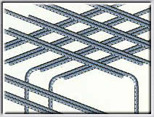
Armování - Styk s přesahem
Konstrukční omezení
Obvykle je u betonářských ocelí, které jsou namáhány tahem,žádoucí větší délka přesahu, než u ocelí, které jsou pod tlakem, při stejném průměru tyče.
Notes:
Při spojení přesahem se zdvojnásobuje množství betonářské oceli.
Při příliš velké hustotě vyztužení může být ovlivněna tekutost větších přísad do betonu

Slide 47

Armování - Styk s přesahem
Čím větší je průměr tyče, tím větší je přesah.
Čím nižší je pevnost betonu, tím delší je potřebná délka oceli.
Notes:
Korozivzdorné, nanášené betonářské oceli jsou drahé a vyžadují někdy větší délku.
Spojení přesahem vyžaduje časově náročné výpočty, což může vést k chybám ve výpočtu a zvýšeným předběžným odhadům nákladů.

Slide 48

Armování –
Mechanické spojky
Mechanická spojení betonářské oceli šroubovanou spojkou zajišťují průchod zatížení nezávisle na jakosti
a případné nepřítomnosti betonu.
Notes:
Běžné spoje svařované by neměly být v jedné rovině z důvodu možnosti oslabení konstrukce, styk přesahem má nároky na prostor v konstrukci, vše řeší používání mechanických spojů

Slide 49
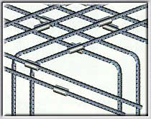
Armování –
Mechanické spojky
Spolehlivost
Poskytují stejnou nosnost, jakou má betonářská ocel bez spojek.
Notes:
Přenos síly, houževnatost, nezávisí na pevnosti betonu.
Poskytují větší pevnost i při seismických nebo jiných přírodních nebo člověkem zaviněných okolnostech.
Výborné vlastnosti při namáhání za zatížení, které není převážně stálé.

Slide 50
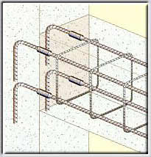


Armování –
Mechanické spojky
Zmenšují místní hustotu vyztužení a zlepšují kvalitu betonu
Mohou být spojovány všechny délky, druhy oceli, průměry a kombinace různých průměrů tyčí
Podpěra
- Nosník
Stěna
- Strop
Notes:
Povolené využití maximálního povoleného stupně zatížení
Spojky lze umístit na libovolném místě

Slide 51
Váha , cena
(závisí na profilu)
www.armovna.cz
DAMKO, s.r.o.
Ceník produktů
Kalkulačka

Slide 52

Předpínací systém
Vnesením předpětí do konstrukce je možno eliminovat některé nedostatky železobetonu, zejména jeho náchylnost ke vzniku trhlin.
V přepjatém betonu zajišťuje předpětí tlakovou rezervu betonu, která umožňuje betonu přenášet tah.
Notes:
Při totožných rozměrech průřezu je tak u přepjaté konstrukce vyšší odolnost proti vzniku trhlin, než u tradiční konstrukce železobetonové.
Výhodou je zvýšení tuhosti průžezu a jeho odolnost proti vzniku trhlin a zmenšení spotřeby betonu a výztuže, jak hlavní, tak smykové

Slide 53
Předpínací systém
Předpínání předem – u výroby prefabrikátů
Předpínání dodatečně – ve staveništních podmínkách:
- kabely ze svazku rovných patentovaných drátů
- kabely z lan
Notes:
U předem předpjatého betonu je předpjetí vyvoláno předpínací výztuží, která byla napjata mezi rozpěrami, zabetonována a po zatvrdnutí betonu uvolněna ze spojení s rozpěrami.
Dodatečně – u již vybetonované konstrukce, kde se předpjetí vyvozuje rozepřením napjaté předpínací výztuže o zatvrdlý beton. Využívá se při tom dvou hlavních předpínacích systémů, a to předpínání pomocí kabelů, vytvořených jako svazek rovných patentovaných drátů, nebo předpínání pomocí kabelů vytvořených z lan.

Slide 54
Předpínací výztuž
Jako předpínací výztuž pro kabely se soudržností se používají ocelová sedmidrátová stabilizovaná nebo popouštěná lana dle ČSN 736207 a ČSN 731201 s mezí průtažnosti nejméně 1570 MPa a pevností rovnou nejméně 1770 MPa (označení St 1570/1770), která vyhovují podmínkám uvedeným v tabulce 1 a podmínkám ČSN P 74 2871 Příloha A..
Nejčastěji se používají lana ř 15,3 nebo 15,7 mm.
Notes:
Hovoříme-li o předpínacím systému, rozumíme jím celý komplex materiálů, strojních zařízení a pracovních postupů, například předpínací zařízení s kontrolními přístroji, kotvy, injektážní zařízení a příslušné technologické postupy, včetně předpisů.

Slide 55

Předpínací výztuž

Slide 56

Kabelové dutiny
Trubky kabelových kanálků
Kabelový kanálek vnitřních kabelů se soudržností je zpravidla tvořen z tenkostěnných trubek vinutých z ocelového pásku dle ČSN EN 523 a ČSN EN 524-1.6.
Světlost trubek je od 25 do 125 mm.
Notes:
Ohebné ocelové trubky=sandrik – zůstávají v betonu, nebo
Dutina vytvořená ocelovou trubkou, která se asi po 2hod od skončení betonáže vytáhne
Pro kotvení kabelů se používají svěrné kotvy

Slide 57


Předpínací výztuž
Stupňové kotvy Deskové kotvy
Notes:
Dvoudílná stupňová kotva se používá především pro podélné předpětí mostních a trámových konstrukcí. Je konstruována pro kabely se 4 - 27 lany. Kotevní objímka a kónická roznášecí podložka se zpravidla třemi žebry přenáší předpínací sílu plynule do konstrukce v minimální čelní ploše. Rozdělení roznášecí podložky a kotevní desky umožňuje ukládat předpínací výztuž až po betonáži konstrukce. Kotevní objímka se při napínání sama vycentruje v roznášecí podložce.
Jednodílná desková kotva je určena pro předpínání deskových konstrukcí jakož i pro příčné předpětí mostních desek. Je konstruována pro kabely s 2 - 7 lany. Malé rozměry kotvy umožňují ekonomické rozmístění kotev i ve stísněných podmínkách. desková kotva SDR má zvětšenou plochu a je navržena pro použití pro betony nižších pevností.

Slide 58


Předpínací výztuž
Jednolanové kotvy Cibulové kotvy
Notes:
Jednolanová kotva slouží ke kotvení jednoho lana v deskách a podobných konstrukcích
Cibulová kotva se používá především u předem vyrobených předpínacích kabelů, je ji možno ale vytvořit i přímo na místě v konstrukci. Kotvu je možno vytvořit jako plochou ( ZF) pro 1-4 lana, nebo trojrozměrnou ( ZR ) pro 5 - 19 lan. Dráty lan jsou plasticky vytvarovány tak, aby zajistily bezpečný přenos síly v místě cibulí. Kotva je schopna přenést jak statické tak dynamické zatížení.

Slide 59


Předpínací výztuž
Vlásenkové kotvy Ploché kotvy
Notes:
Vlásenkové kotvy se často používají v konstrukcích deskového tvaru, u stěn, nábřežních zdí nebo nádrží na tekutá paliva s obecným statickým zatížením. Smyčka o 180 o by měla být umístěna ve středu kabelu, aby se zabránílo pokluzu při současném napínání na obou koncích kabelu.
Plochá kotva slouží k ukotvení nejvíce 4 lan 15,7 v řadě. Lana jsou navedena do oválné trubky. Používá se v tenkých deskových konstrukcích a k příčnému předpětí horní desky komůrkových mostů

Slide 60


Předpínací výztuž
Napojování lan – spojky:
Spojka R
Spojka D
Notes:
Spojka R slouží k napojení již osazeného a předepnutého kabelu. Spojka se skládá z vícelanné kotevní části a spojovací kotevní objímky, ve které jsou lana napojena. Napojování lan tím probíhá jednoduše a nezávisle na sobě.
Spojka D slouží k napojení nenapnutých lan. Spojovací prvek je sestaven ze dvou kotevních čelistí s pružinou, které spojují oba konce lan. Celá spojová oblast uložena v krycí trubce, ve které se odehrává posun spojky při napínání.

Slide 61

Předpínací výztuž ukládání do konstrukce
Strkání po jednom lanu
Metoda zavlékání
Ukládání předem vyrobených předpínacích kabelů
Napínání
Injektáž

Slide 62

Předpínací výztuž ukládání do konstrukce
Strkání po jednom lanu
Notes:
Strkání předpínací výztuže do kabelového kanálku po jednom lanu je velmi ekonomické a může se provádět před betonáží konstrukce i po ní. Strkací zařízení může být instalováno i na pojízdné plošině a umístěno flexibilně k ústí kabelového kanálku. Strkací zařízení DSI pracuje s relativně vysokou rychlostí až 8 m/s a redukuje obsluhu na pouhé dva pracovníky. Díky těmto přednostem je tato metoda preferovaná a standardní pro ukládání předpínací výztuže do kabelových kanálků.

Slide 63

Předpínací výztuž ukládání do konstrukce
Metoda zavlékání
Notes:
Ukládání předpínací výztuže zavlékáním do kabelového kanálku je účelné ve specielních případech např. při použití vlásenkových kotev. Zpravidla se zavléká celý svazek lan spojených do zavlékací hlavy s okem. Svazek se zavléká pomocí zatahovacího ocelového lana a navijáku.

Slide 64

Předpínací výztuž ukládání do konstrukce
Metoda ukládání předem vyrobených kabelů
Notes:
Výroba celých předpínacích kabelů předem ve výrobně nebo na staveništi může být velmi ekonomické řešení hlavně u krátkých kabelů a malých dopravních vzdálenostech. K ukládání kabelů je nutné speciální odvíjecí zařízení.

Slide 65

Předpínací výztuž napínání
Notes:
používá se pro předpínání konstrukcí celá řada hydraulických napínacích zařízení a čerpadel. Volba vhodného zařízení závisí na velikosti předpínací síly, počtu lan v kabelu a prostorových možnostech v oblasti kotvy. Sortiment napínacích zařízení DSI je konstruován na síly od 250 kN do 15 000 kN.
Napínací zařízení DSI jsou dokonalá ale velmi snadno ovladatelná zařízení. Lana jsou vedena vnitřkem napínacího zařízení a jsou v něm zakotvena čelistmi v tahové objímce. Všechna lana jednoho předpínacího kabelu jsou napínána současně.Zařízení umožňují předkotvit kabel pomocí hydraulického zatlačení čelistí do kotevní objímky, čímž se minimalizují ztráty předpínací síly v kotvení. Konstrukce napínacího zařízení umožňuje též odkotvení kabelu.Zařízení jsou doplněna vhodným dálkovým ovládáním a celou řadou bezpečnostních prvků zajišťujících ochranu obsluhy před úrazem.

Slide 66


Předpínací výztuž injektáž
Napnutou výztuž u dodatečně předpínaných kcí nutno zainjektovat – ochrana proti korozi
Notes:
Injektáž kabelového kanálku po napnutí předpínací výztuže musí zajistit jednak ochranu této výztuže proti korozi a zárovaň vyplněním volného prostoru kanálku zajistit dokonalou soudržnost výztuže s betonem konstrukce po celé délce kanálku. Na dokonalé injektáži závisí trvanlivost dodatečně předpínané kostrukce. SM 7 používá injektážní postup založený na tixotropní a vysoce ztekucené injektážní maltě, která se pomocí injektážního zařízení pod tlakem vhání do kabelového kanálku. Používané metody jako je tlaková injektáž, následná injektáž a vakuová injektáž jsou výsledky dlouholetého vývoje. Injektáž je vždy prováděna z najnižšího bodu kabelu a to buď z injektážního víka kotvy opatřeného injekážní hadičkou nebo z injektážní spojky přímo na kabelovém kanálku. Všechny prvky injektážního příslušenství jsou šroubovány a tvoří jednoduché, rychlé a těsné spojení.

Slide 67



Předpínací výztuž strojní zařízení

Slide 68

Předpínací výztuž strojní zařízení

Slide 69
Zásady kladení výztuže
Betonářská ocel musí mít před zabetonováním přirozený čistý povrch bez odlupujících se okují, bez mastnoty a nečistot, bez závadného znečištění zatvrdlým cementovým mlékem a pod.
Jakékoliv nečistoty, které snižují přilnavost a soudržnost ocele a betonu se musí odstranit.
Výztuž se ukládá do bednění ručně nebo pomocí jeřábu.
Pro správné výškové umístění výztuže a krytí betonovou vrstvou se využijí distanční tělíska.

Slide 70
Zásady kladení výztuže
Zhotovenou výztuž je nutno před betonáží zkontrolovat.
Kontroluje se : Tvarová přesnost, kompletnost a zabezpečení proti deformacím při provádění dalších prací.
Po sestavené výztuži se nesmí chodit, ani zde ukládat stavební materiál a těžší stavební pomůcky.
Pracovní podlahy a plošiny musí mít vlastní pevné podpěry, nesmějí ležet přímo na armaturách.

Slide 71
Zásady pro kladení výztuže
Při ukládání výztuže do bednění je třeba věnovat zvláštní pozornost křížení nosné výztuže.
Je zde reálné nebezpečí vzniku prázdných dutin nevyplněných betonem.
Mezery mezi pruty výztuže musí být větší než je 1,5 násobek nejhrubší frakce kameniva v použité betonové směsi.
V žádném případě se nesmí používat podlážky z materiálu, který podléhá korozi, nebo způsobuje skvrny na povrchu hotového betonu.

Slide 72
Zásady pro krytí výztuže
Tloušťka krycí vrstvy betonu je předepsána v projektové dokumentaci.
Pro zabezpečení stanovené tloušťky krycí vrstvy betonu se navlékají distanční kroužky na pruty nebo se používají distanční podložky - z PVC, betonové , vlákno-cementové nebo ocelové tzv. kozlíky.
Stabilizace horních prutů u konzol zavěšením
Notes:
Stabilizace horních prutů u konzol zavěšením= ve vhodných vzdálenostech se výztuž přiváže drátem na malé nosníky (dřevěné latě), které jsou uloženy na bočnicích bednění.

Slide 73
Zásady pro krytí výztuže
Minimální tloušťky krycí vrstvy výztuže betonem podle ČSN ENV 1992-1-1
prostředí | Tl.k.v.
suché | 15
Vlhké bez výskytu mrazu | 20
Vlhké s výskytem mrazu | 25
Dtto + účinek rozmrazovacích solí | 40
Chemicky agresivní lehce | 25
Chemicky agresivní středně | 30
Chemicky agresivní vysoce | 40

Slide 74
www.betonserver.cz
www.stavebnictvi-eu.cz
www.betonarska-vyztuz.cz
www.bostas.cz
www.armovna.cz
www.kondor.cz
www.ipsystem.cz
www.cebet.cz

Slide 75
konec

